Slide 1
Проект по экономике
«Моя семья»
Выполнила ученица 5 класса
Фошина Александра

Slide 2

Герб семьи
Пке4п Голубой цвет обозначает – величие.
Оранжевый цвет означает – спокойствие.
Зеленый цвет означает – надежду.
Красный цвет означает – мужество.
Жёлтый цвет означает – чистоту.
Розовый цвет означает – любовь.
Синий цвет означает – образованность.
Фиолетовый цвет означает – верность.
Белый цвет означает – ясность.
Дерево означает – силу.
Цветы означают – долговечность.
Солнце означает – тепло.
Облака означают – бывают разногласия.

Slide 3
Семейное дерево
МАМА
Валентина+Владимир Галина+Валентин
Ирина Владимир
Анна
ПАПА
Мария+Генадий Мария+Иван
Людмила Александр
Юрий
Анна + Юрий
Александра

Slide 4
Моя Семья
Моей маме 31 год. Она занимается печатью календарей и блокнотов. Она умеет хорошо шить и готовить, но и многое другое.
Моему папе 36 лет. Он заправляет принтера и чинит компьютеры. Он разбирается в машинах. Он хоть и строгий, но желает мне успеха во всём как и в спорте так и в учёбе.

Slide 5
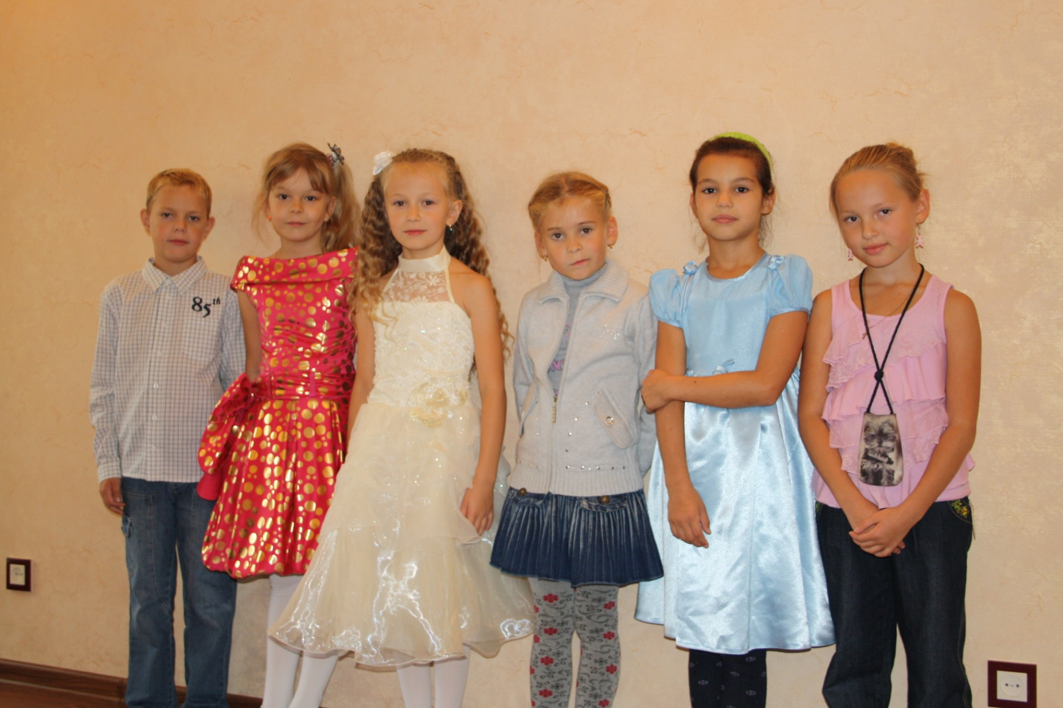
Мои друзья

Slide 6
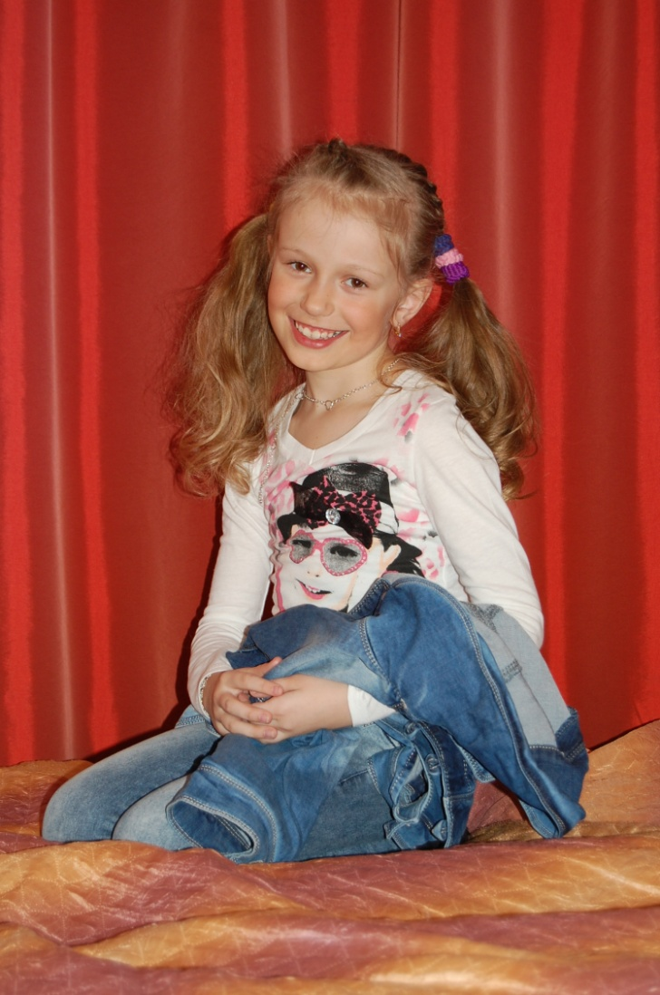
А вот и Я!
Меня зовут Фошина Александра. Мне 11 лет.
Я родилась 6 сентября. Учусь хорошо.
Занимаюсь конным спортом, я считаю
Это моим хобби.
Моя мечта это научиться играть на гитаре.

Slide 7
Пословици и поговорки о семье
В недружной семье добра не бывает. (Семья)
В родной семье и каша гуще. (Семья)
В семье дружат - живут не тужат. (Семья)
Семейное согласие всего дороже. (Семья)
Семья сильна, когда над ней крыша одна. (Семья)
Вся семья вместе, так и душа на месте, В своей семье всяк сам большой. (Семья)
Семьей и горох молотят. (Семья)
Согласие да лад в семье клад. (Семья)
Согласную семью горе не берет. (Семья)
В семье согласно, так идет дело прекрасно. (Семья)
В своей семье какой расчет? (Семья)
Когда нет семьи, так и дома нет. (Семья)
Семья в куче - не страшна и туча. (Семья)
Семья без детей что цветок без запаха. (Семья)
Намеки да попреки - семейные пороки. (Семья)
Семья еловеку первую путевку в жизнь дает. (Семья)
В хорошей семье хорошие дети растут. (Семья)

Slide 8
Стих о семье
СЕМЬЯ
Мы снимаем большое кино.
Мы трактуем по-своему роли.
То в массовке немое звено,
То беремся за главные роли.
Мы играем детей и родителей,
Где-то в чем-то виновных и правых,
Проигравших и победителей,
Не кривящих душой и лукавых.
Киноленты нету наличия,
Криков "Стоп!" и "Мотор" не услышим.
Для себя или "как для приличия",
Постоянно мы зрителя ищем.
Нам ниспослан был свыше сценарий,
Режиссирует жизнь эпизоды.
Ну а если, артист, ты бездарен,
Ты не сделаешь в фильме погоды.
Мы снимаем большое кино,
Столько страсти в сюжете, напора,
Нашей жизнью зовется оно.
Доиграй свою жизнь без дублера

